Slide 1
ACCESO A DATOS — TEMA 1: MANEJO DE CONECTORES Y HERRAMIENTAS ORM
JDBC puro:
conexión manual sin ORM
4. JDBC puro: conexión manual sin ORM

Slide 2
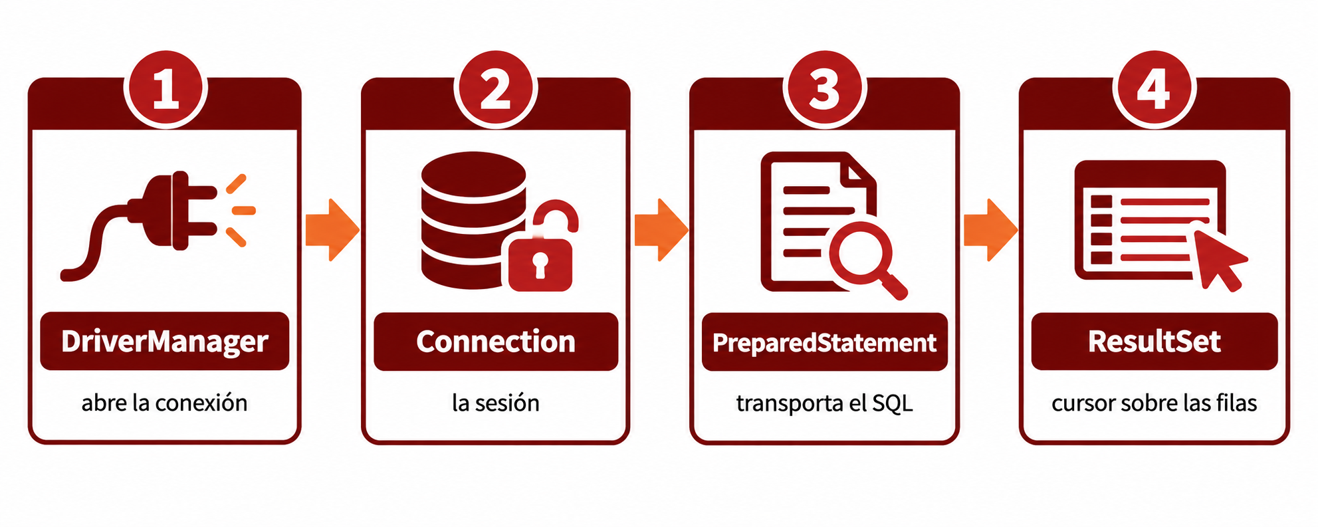
De Spring Data JPA a JDBC: las cuatro piezas
Hasta ahora: Spring Data JPA
Hoy: JDBC
Declaras una entidad, extiendes JpaRepository y save() o findAll() funcionan sin una línea de SQL ni gestionar conexiones.
La API estándar de Java para bases de datos relacionales y la base sobre la que se apoya todo lo demás, incluido Hibernate.
Cada pieza es un recurso
Mientras está abierta ocupa una conexión de red y memoria en el gestor. Si no se cierra, sigue ocupándolas hasta que algo la cierre, o hasta que termine el proceso.
Acceso a Datos — Tema 1: JDBC puro

Slide 3
La problemática: todo pasa a ser cosa tuya
1
Abrir y cerrar la conexión
Con la URL, usuario y contraseña correctos, y sin olvidarte de cerrarla.
2
Escribir el SQL a mano
Como texto: nadie comprueba la sintaxis hasta que lo ejecutas.
3
Pasar los parámetros con cuidado
O te expones a una inyección SQL.
4
Recorrer el resultado fila a fila
Extrayendo cada columna con el getXxx que toque y construyendo tú el objeto Java.
5
Gestionar SQLException
Una excepción checked: hay que capturarla o declararla en cada método que toque JDBC.
Ninguna es difícil por separado: el problema es acordarse de las cinco, en cada consulta, cada vez.
Acceso a Datos — Tema 1: JDBC puro

Slide 4
La misma consulta, dos formas
Con Spring Data JPA (lo que ya conoces)
Con JDBC puro (lo que vas a hacer hoy)
public interface LibroRepository
extends JpaRepository<Libro, Long> {
List<Libro> findByEditorialId(
Long editorialId);
}
String sql = "SELECT id, titulo, precio "
+ "FROM libro WHERE editorial_id = ?";
try (Connection conn = DriverManager
.getConnection(url, user, pass);
PreparedStatement stmt =
conn.prepareStatement(sql)) {
stmt.setLong(1, editorialId);
try (ResultSet rs = stmt.executeQuery()) {
List<Libro> libros = new ArrayList<>();
while (rs.next()) {
Libro libro = new Libro();
libro.setId(rs.getLong("id"));
libro.setTitulo(rs.getString("titulo"));
libro.setPrecio(
rs.getBigDecimal("precio"));
libros.add(libro);
}
return libros;
}
} catch (SQLException e) {
throw new RuntimeException(
"Error accediendo a la base de datos", e);
}
Una línea, sin cuerpo
Spring Data JPA lee el nombre (findBy + EditorialId) y genera el SQL él solo.
Quince líneas para lo mismo, y esta ya es la versión correcta, con los recursos cerrándose solos.
Acceso a Datos — Tema 1: JDBC puro

Slide 5
Abrir la conexión y preparar la sentencia
1. Abrir la conexión
→
2. Preparar la sentencia
→
3. Ejecutar y recorrer
→
4. Cerrar los recursos
Paso 1: abrir la conexión
Paso 2: preparar la sentencia
Connection conn =
DriverManager.getConnection(
"jdbc:postgresql://localhost:5432/libreria_db",
"libreria_user",
"password123"
);
String sql = "SELECT id, titulo, precio "
+ "FROM libro WHERE editorial_id = ?";
PreparedStatement stmt =
conn.prepareStatement(sql);
stmt.setLong(1, editorialId);
Cada llamada abre una conexión nueva
Nunca concatenes el SQL
La misma URL, usuario y contraseña de application-dev.yml, pero pasados desde Java. Spring usaría un pool (HikariCP); aquí, DriverManager para ver JDBC sin nadie que gestione las conexiones.
Con "... = " + editorialId, un valor como 1 OR 1=1 se interpreta como código: inyección SQL. Con ? el valor viaja aparte y el driver lo trata siempre como dato.
Acceso a Datos — Tema 1: JDBC puro

Slide 6
Recorrer el resultado y cerrar los recursos
1. Abrir la conexión
→
2. Preparar la sentencia
→
3. Ejecutar y recorrer
→
4. Cerrar los recursos
Paso 3: ejecutar y recorrer
Paso 4: try-with-resources
ResultSet rs = stmt.executeQuery();
while (rs.next()) {
Long id = rs.getLong("id");
String titulo = rs.getString("titulo");
BigDecimal precio =
rs.getBigDecimal("precio");
// mapear a mano a un objeto Java
}
try (Connection conn = DriverManager
.getConnection(url, user, pass);
PreparedStatement stmt =
conn.prepareStatement(sql)) {
stmt.setLong(1, editorialId);
try (ResultSet rs = stmt.executeQuery()) {
while (rs.next()) { /* ... */ }
}
}
ResultSet es un cursor
Cerrar no es opcional
rs.next() avanza fila a fila; getXxx("columna") extrae cada valor.
Cierra cada recurso al salir del bloque, en orden inverso y también si hay excepción. Si no, la sesión con PostgreSQL sigue ocupada y, repetido, se alcanza el límite de conexiones.
Este mapeo, de fila a objeto Libro, es exactamente lo que Hibernate hace por ti, en cada fila.
Acceso a Datos — Tema 1: JDBC puro

Slide 7
¿Y para escribir? INSERT con JDBC puro
Con Spring Data JPA
Con JDBC puro
Libro guardado =
libroRepository.save(libro);
Long idGenerado = guardado.getId();
// ya viene relleno
String sql = "INSERT INTO libro (titulo, precio,"
+ " editorial_id) VALUES (?, ?, ?)";
try (Connection conn = DriverManager
.getConnection(url, user, pass);
PreparedStatement stmt = conn.prepareStatement(
sql, Statement.RETURN_GENERATED_KEYS)) {
stmt.setString(1, titulo);
stmt.setBigDecimal(2, precio);
stmt.setLong(3, editorialId);
stmt.executeUpdate();
try (ResultSet keys = stmt.getGeneratedKeys()) {
if (keys.next()) {
Long idGenerado = keys.getLong(1);
}
}
}
save() lo hace todo
Construye el INSERT, lo ejecuta y rellena el id de tu objeto con el valor generado.
executeUpdate(), no executeQuery()
INSERT, UPDATE y DELETE devuelven el número de filas afectadas, no un ResultSet.
Fácil de olvidar: RETURN_GENERATED_KEYS
Sin él, getGeneratedKeys() devuelve un ResultSet vacío y no sabes qué id tiene la fila nueva.
Acceso a Datos — Tema 1: JDBC puro

Slide 8
Transacciones manuales con JDBC
Una promoción aplica un descuento a dos libros. No tendría sentido que el primero cambiara de precio y el segundo no, porque un error a mitad del proceso haya cortado el resto.
Por defecto: autocommit
Con setAutoCommit(false)
Cada sentencia se confirma automáticamente en cuanto termina.
Tú decides cuándo confirmar o deshacer los cambios: commit() o rollback().
Para agrupar varias operaciones en una transacción, primero desactiva el autocommit:
conn.setAutoCommit(false);
O se completan todas las operaciones, o no se conserva ninguna.
Acceso a Datos — Tema 1: JDBC puro

Slide 9
Transacción completa: dos libros, commit y rollback
Primer libro
Segundo libro, commit y rollback
String sql =
"UPDATE libro SET precio = precio * ?"
+ " WHERE id = ?";
try (Connection conn = DriverManager
.getConnection(url, user, pass)) {
conn.setAutoCommit(false);
try (PreparedStatement stmt =
conn.prepareStatement(sql)) {
// Primer libro
stmt.setBigDecimal(1,
new BigDecimal("0.90"));
stmt.setLong(2, 1L);
if (stmt.executeUpdate() != 1) {
throw new SQLException(
"No se ha encontrado el primero");
}
// Segundo libro
stmt.setBigDecimal(1,
new BigDecimal("0.90"));
stmt.setLong(2, 2L);
if (stmt.executeUpdate() != 1) {
throw new SQLException(
"No se ha encontrado el segundo");
}
conn.commit();
} catch (SQLException e) {
conn.rollback();
throw e;
}
} catch (SQLException e) {
throw new RuntimeException(
"No se ha podido aplicar la promoción", e);
}
Un UPDATE sin fila no siempre lanza excepción: executeUpdate() devuelve 0. Por eso el código comprueba que cada sentencia modifique exactamente una fila.
Acceso a Datos — Tema 1: JDBC puro

Slide 10
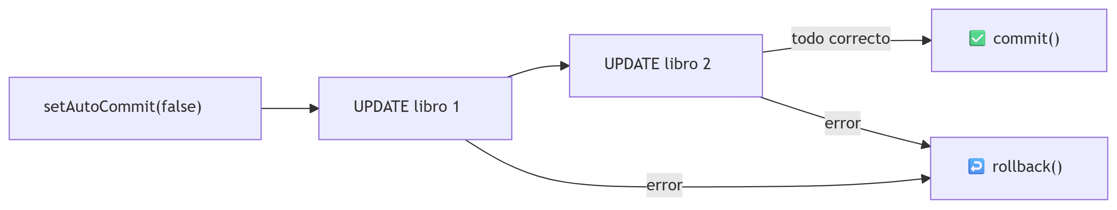
El flujo, y la diferencia con @Transactional
Con JDBC puro
Con @Transactional
Abrir la transacción, hacer commit y ejecutar el rollback forman parte de tu propio código.
Spring abre la transacción, hace el commit y ejecuta el rollback por ti.
Si algo falla en la segunda actualización, rollback() deshace también la primera: dentro de la misma transacción, o todo o nada.
Acceso a Datos — Tema 1: JDBC puro

Slide 11
Lo que Spring Data JPA te estaba ahorrando
Con JDBC puro, tienes que... | Con Spring Data JPA...
Pedir una Connection a DriverManager y cerrarla al terminar | Spring toma una conexión del pool de HikariCP y la devuelve al terminar
Escribir el SQL como texto, tú mismo | Hibernate lo genera a partir de tus entidades y del nombre del método
Mapear cada fila del ResultSet a un objeto | Hibernate mapea cada fila a tu entidad automáticamente
Capturar SQLException en cada método | Spring la convierte en excepciones unchecked, más cómodas de propagar
Desactivar el autocommit y decidir commit() o rollback() | @Transactional abre, confirma o deshace la transacción por ti
Acceso a Datos — Tema 1: JDBC puro

Slide 12
¿Por qué aprender JDBC si el ORM lo hace todo?
Ahora que has visto la «fontanería» real, libroRepository.findAll() deja de ser magia: es JDBC con todo este trabajo repetitivo automatizado.
Un ORM sigue generando SQL
Lo que viene: Actividad 1.3
Entender qué SQL genera, y por qué a veces conviene evitarlo, te ayudará a diagnosticar problemas de rendimiento. Y hay casos (consultas muy específicas, procedimientos almacenados) donde JDBC o JdbcTemplate son lo más directo.
Dejas GameVault un momento: un proyecto Java suelto, sin Spring, con su propia base de datos, para ver JDBC sin nada alrededor que lo oculte.
Acceso a Datos — Tema 1: JDBC puro

Slide 13
Ideas clave
JDBC es la API estándar de Java para bases de datos y la base sobre la que se apoya cualquier ORM, incluido Hibernate.
Cuatro piezas: DriverManager/DataSource (abre), Connection (sesión), PreparedStatement (SQL) y ResultSet (cursor).
1
2
Con JDBC puro te encargas de abrir y cerrar la conexión, escribir el SQL, mapear cada fila y capturar SQLException.
Un recurso abierto y no cerrado sigue consumiendo: se cierra siempre, con try-with-resources.
3
4
PreparedStatement con parámetros (?) evita la inyección SQL; concatenar datos externos con + es peligroso siempre.
Escribir: executeUpdate() y Statement.RETURN_GENERATED_KEYS si necesitas el id generado.
5
6
Transacción manual: setAutoCommit(false), commit() si todo va bien y rollback() si algo falla.
@Transactional y JpaRepository hacen esto mismo por ti: abrir, commit y rollback.
7
8
Acceso a Datos — Tema 1: JDBC puro

